Slide 1
Школьный ботанический сад
Дизайн-проект пришкольного участка
Ученицы 10Б класса Сорокиной Вероники

Slide 2
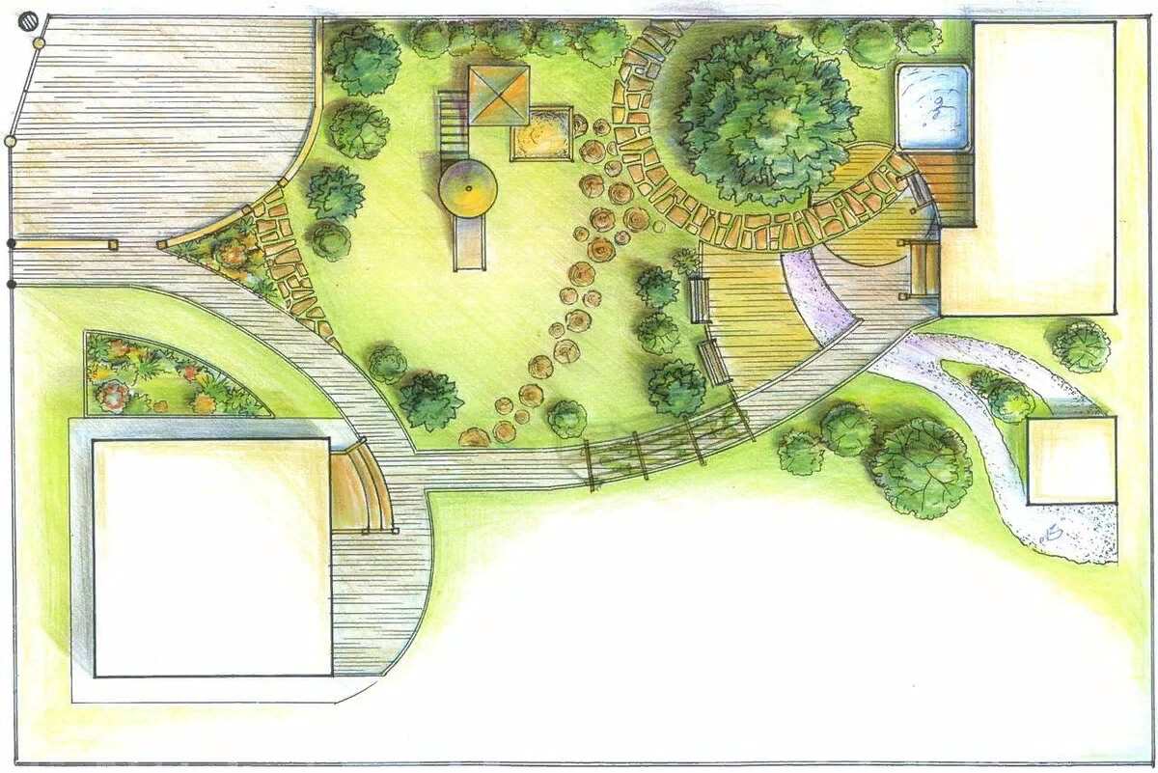
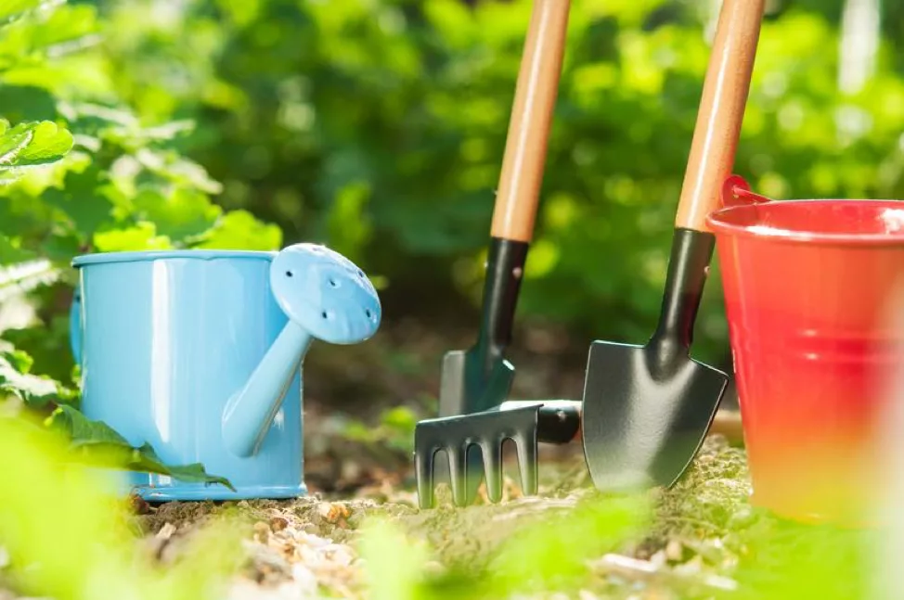
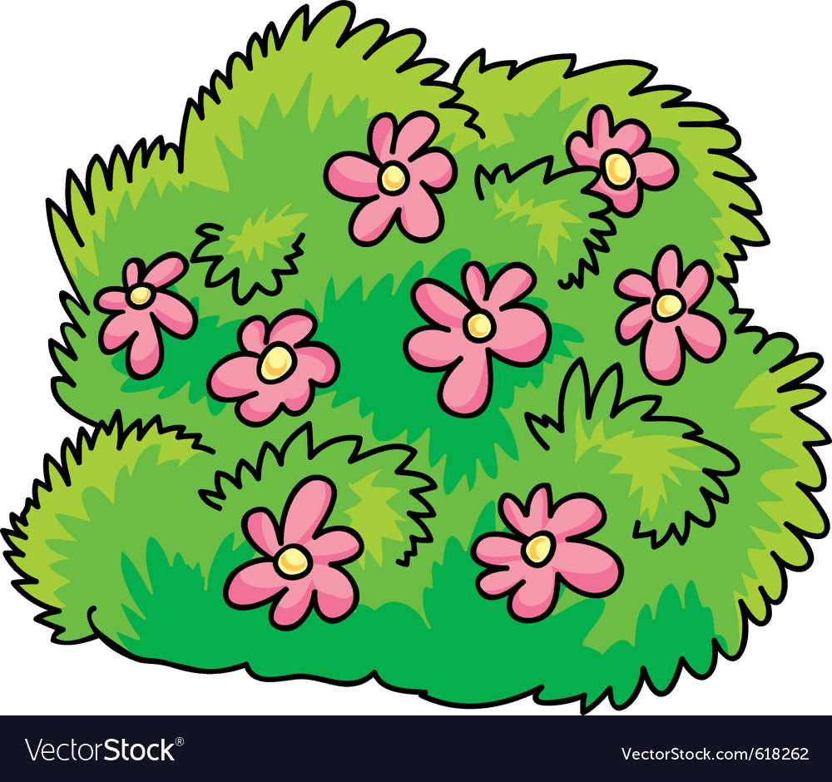
Цель проекта
Показать возможности изменения пришкольного участка с точки зрения ландшафтного дизайна, использования для нужд школы, и организации досуга и обучения школьников. В качестве озеленения предлагаются многолетние растения. Все растения подобраны с учетом нашего климата и степени освещенности участка.

Slide 3
Текущий пришкольный участок

Slide 4
Мой дизайн участка
1
2
3
4
5
6
7
8
9
10
11
12
Цифра «64»

Slide 5
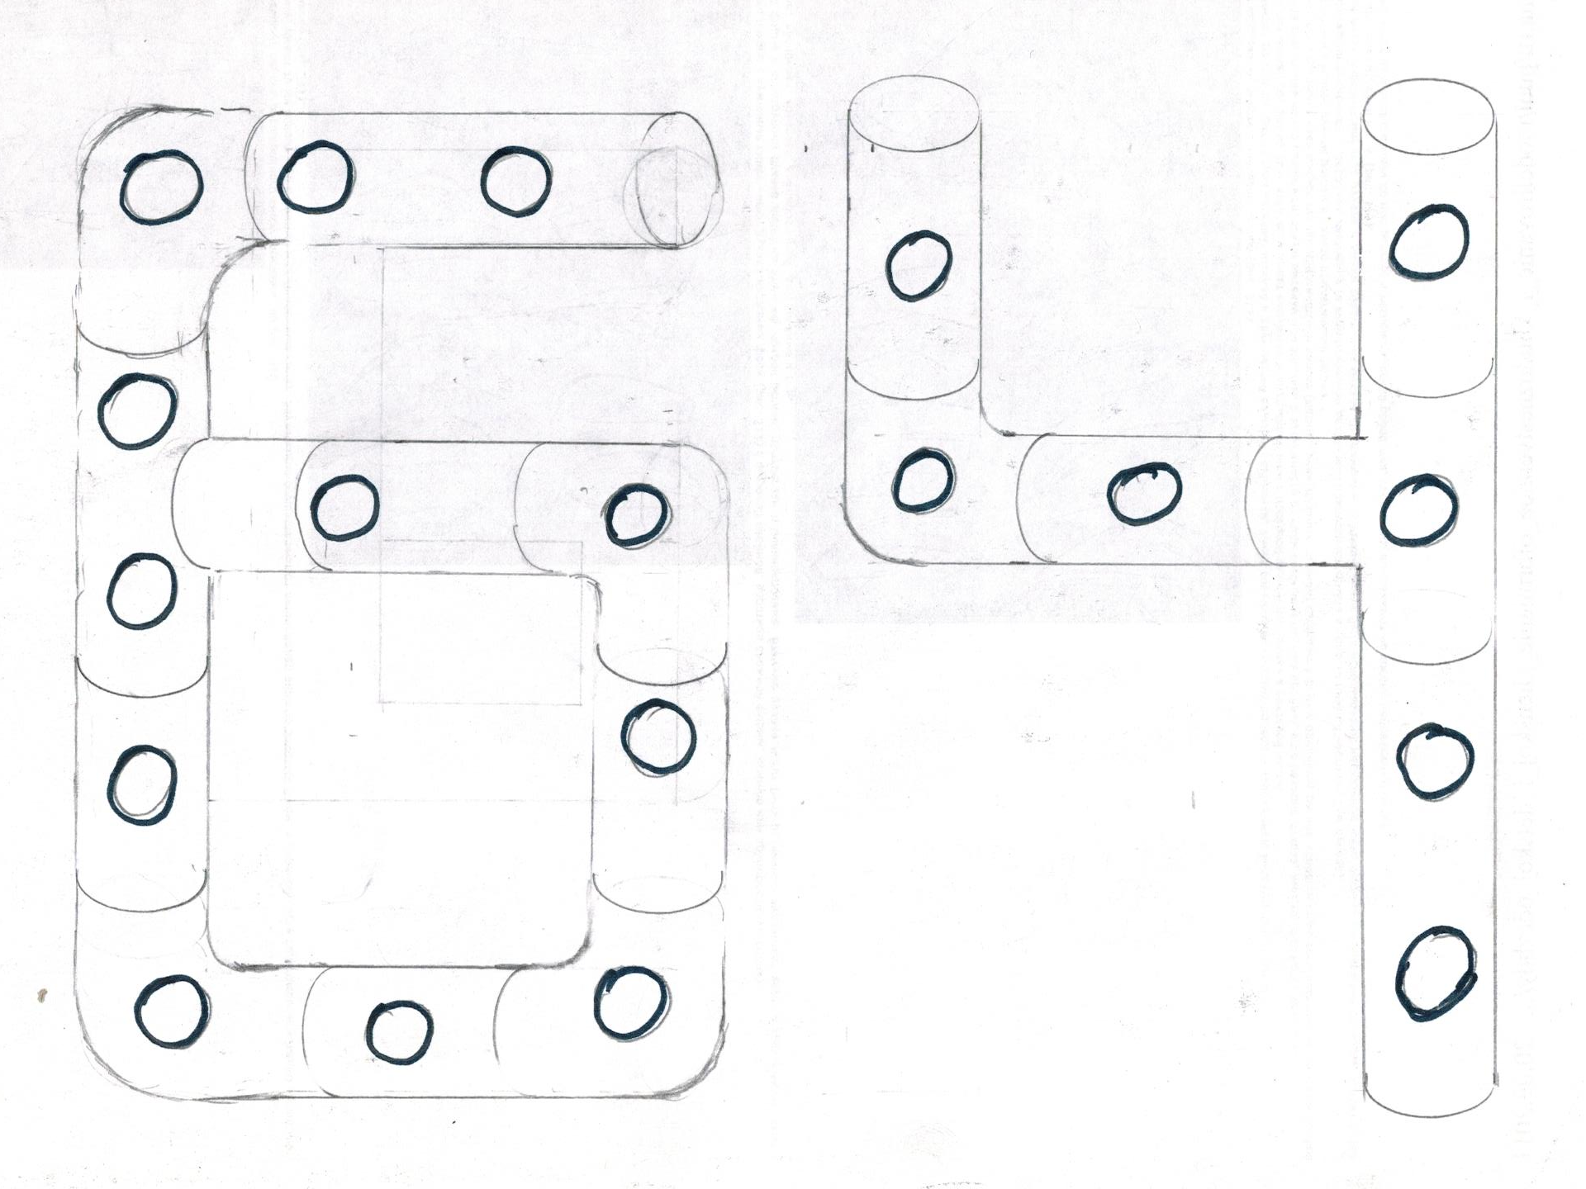
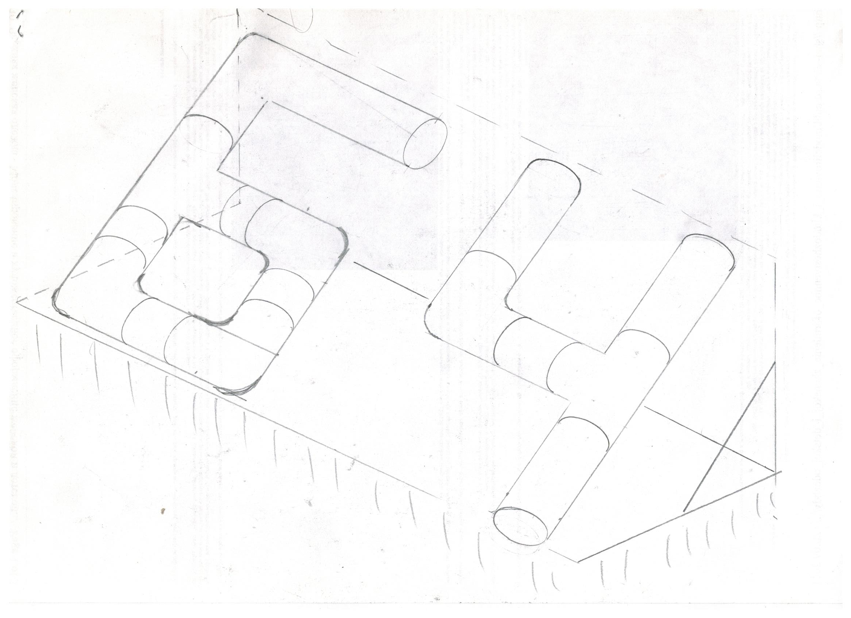
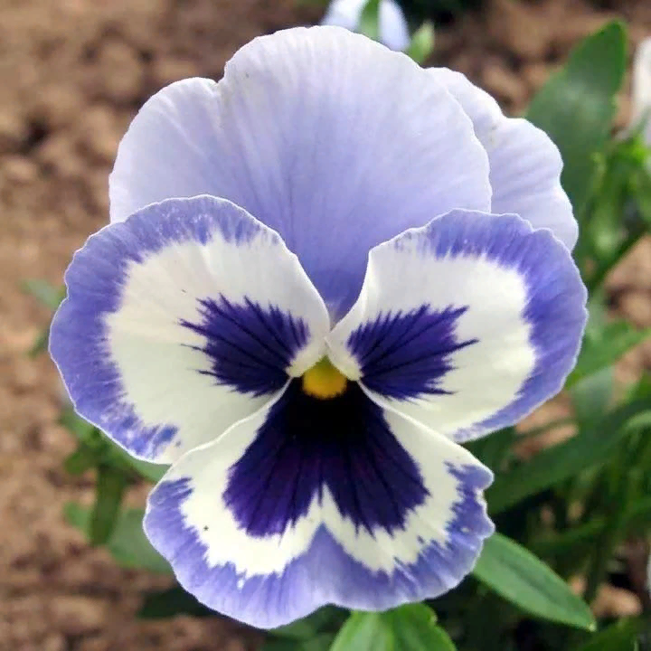
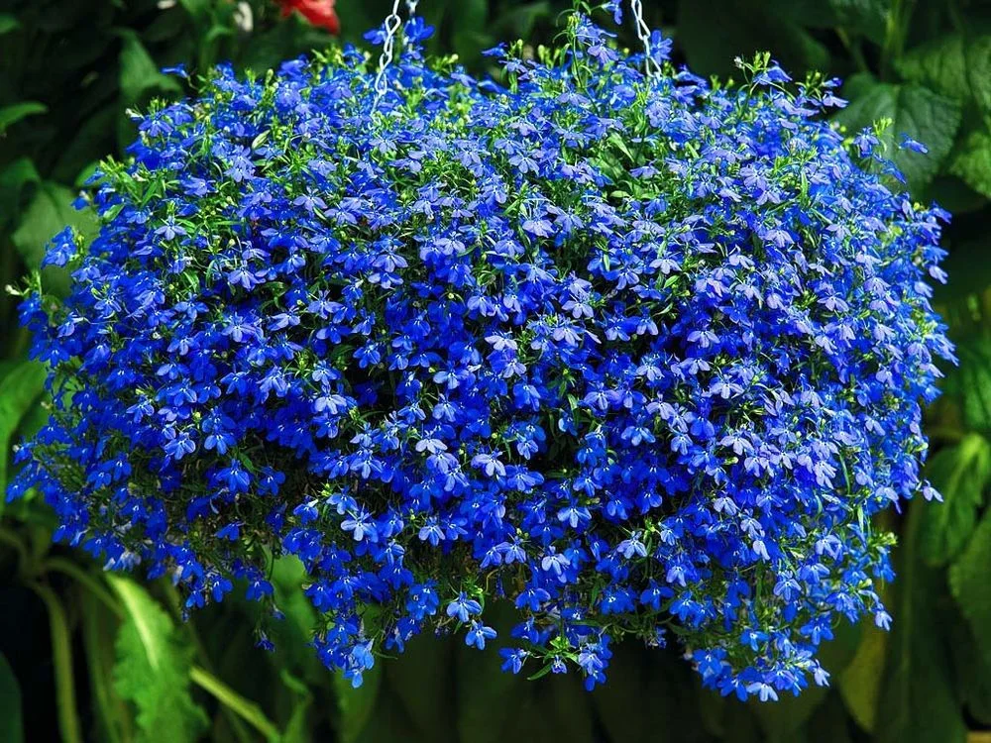
Цифра 64 с предыдущего слайда – это мобильная инсталляция, выполненная из пластиковых труб, которую можно использовать для озеленения участка, высаживая в нее однолетние цветущие растения.
В качестве однолетних цветов можно рассмотреть лобелии или виолы.

Slide 6
13
14
15
16
17
18
19
20 – спортивный комплекс

Slide 7
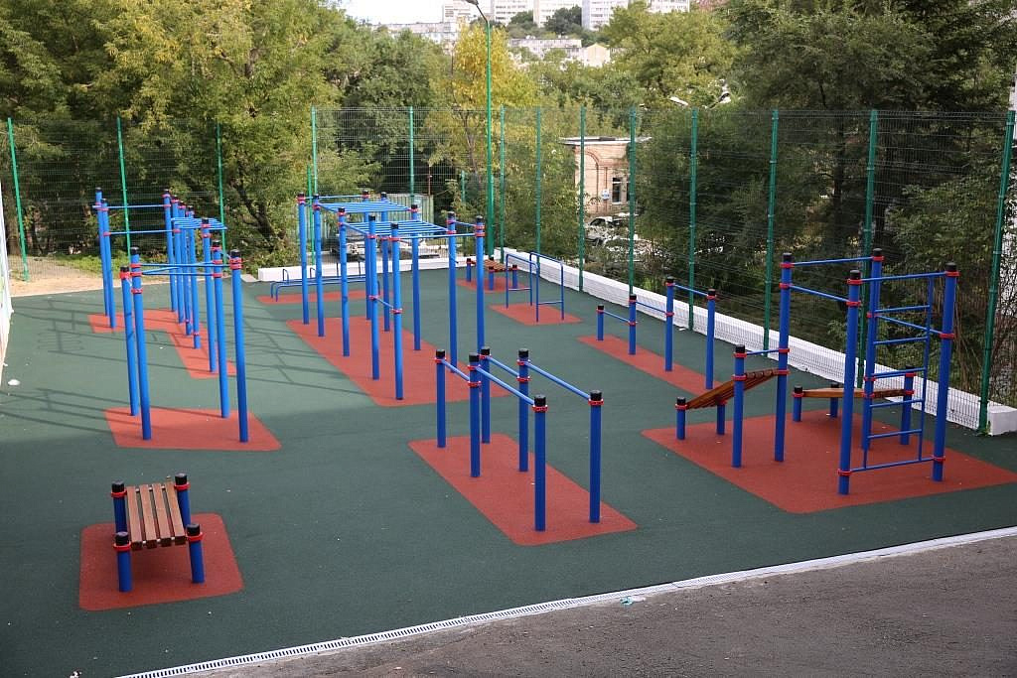
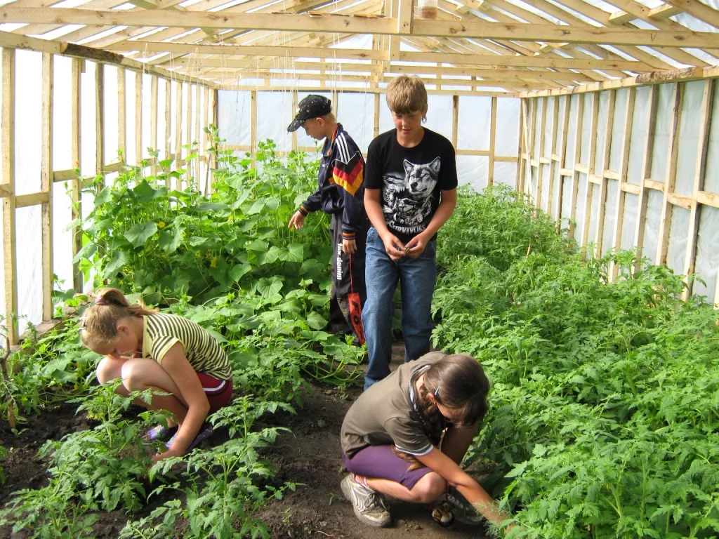
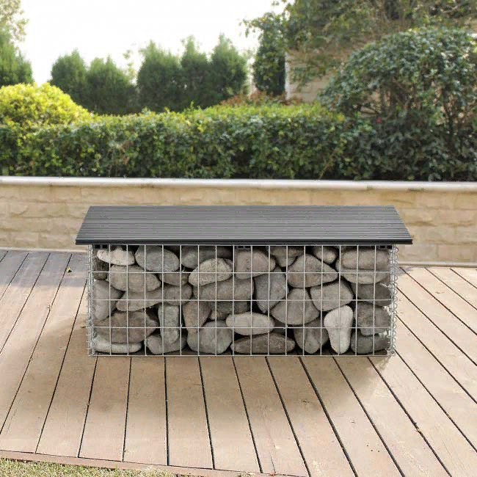
Предлагаю пример спортивного комплекса(20), вариант использования теплицы и один из вариантов скамеек-габионов.

Slide 8
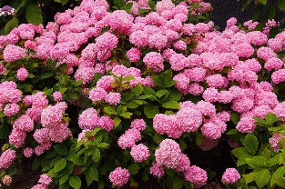
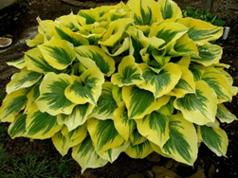
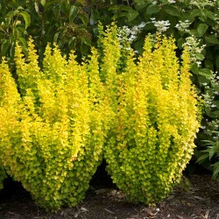
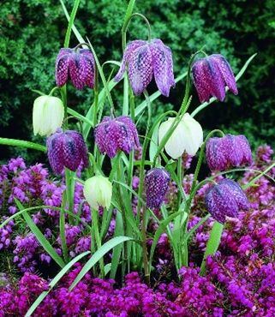
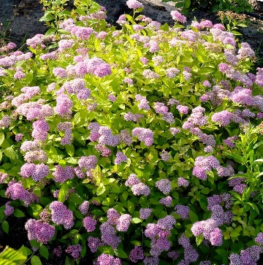
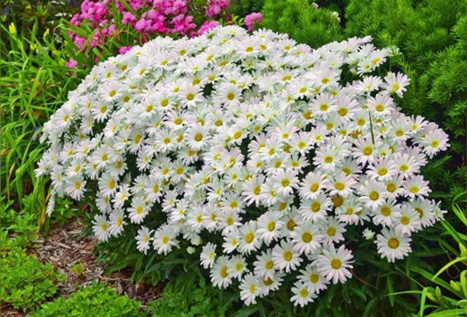
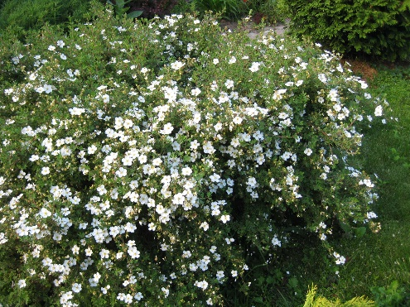
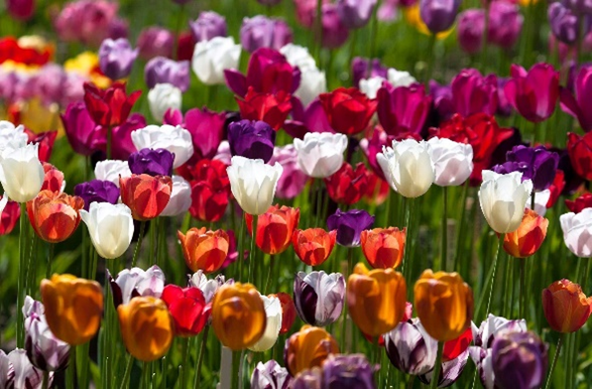
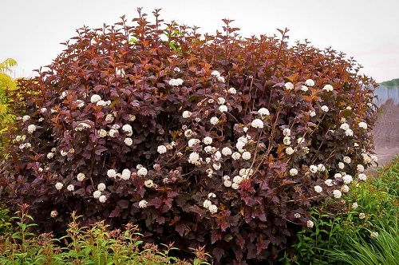
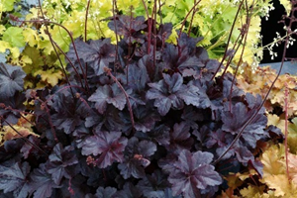
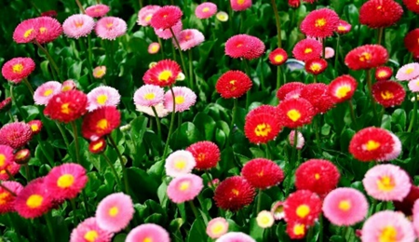
Обозначения цифр на схемах
4. Гортензия шаровидная
3. Барбарис Тунбергера
1. Дуб
2. Хоста
9. Рябчики
11. Ромашка многолетняя
8. Лапчатка
10.Тюльпаны
5. Спирея японская
12. Маргаритки
6. Гейхера
7. Пузыреплодник

Slide 9
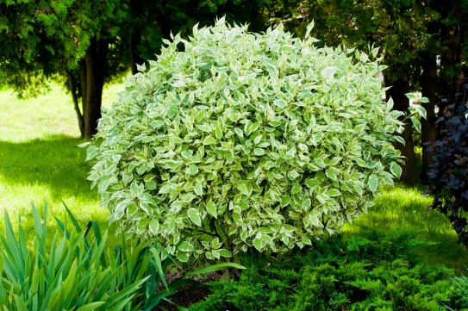
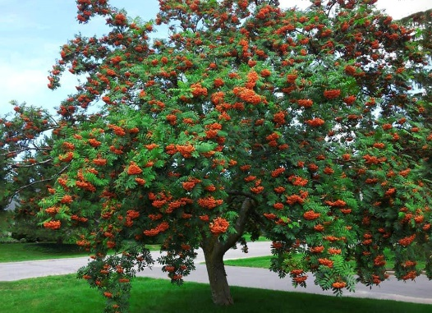
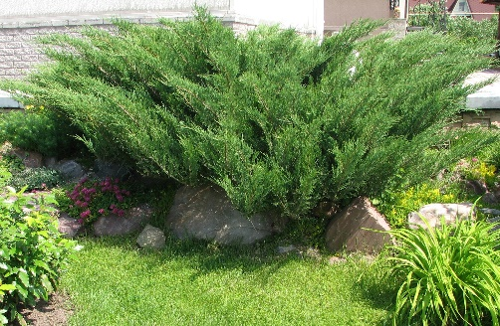
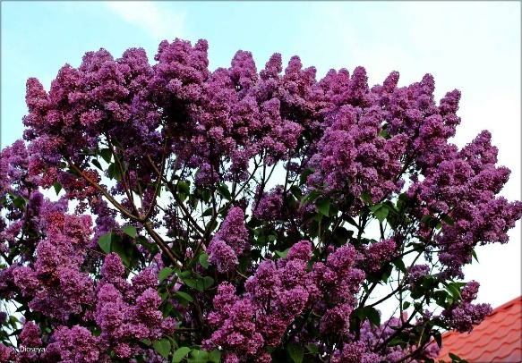
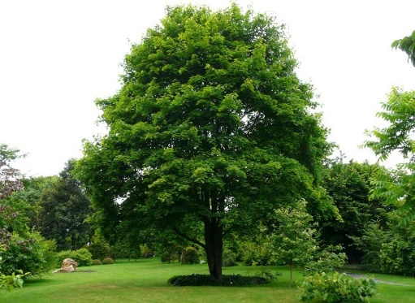
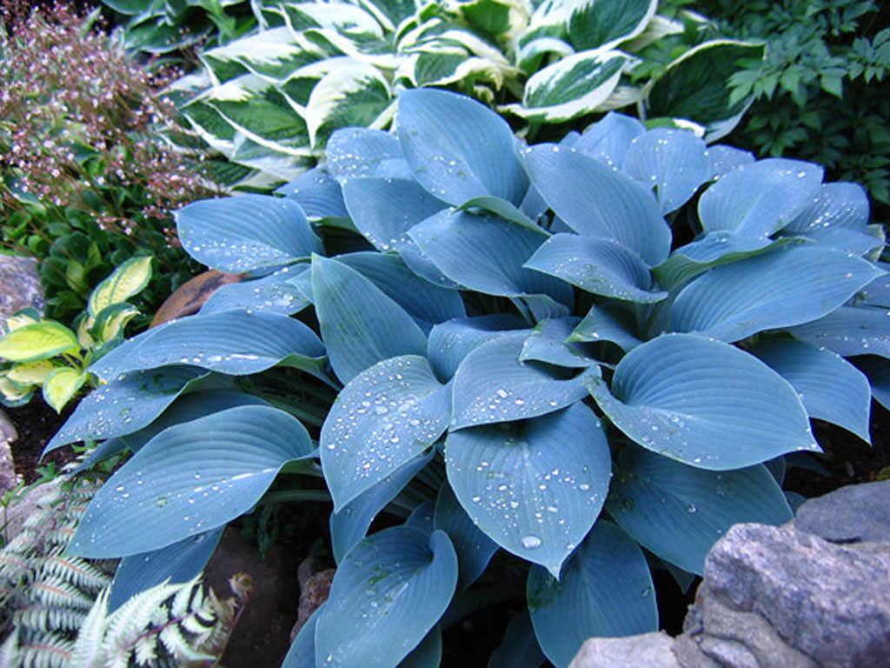
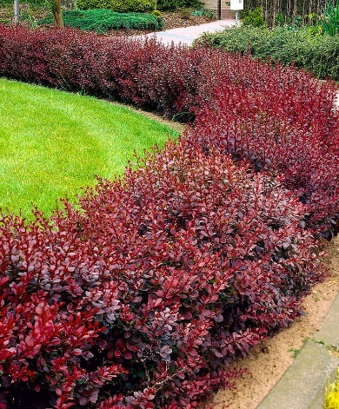
13. Дерен
15.Можжевельник
16.Рябина
17. Хоста
18. Сирень
19. Барбарис Тунбергера
14. Клен

Slide 10
Вывод
Текущий пришкольный участок – огромное поле возможностей для улучшения инфраструктуры и озеленения территории. Я была бы очень рада, если бы мой проект помог изменить этот участок в лучшую сторону.

